Slide 1
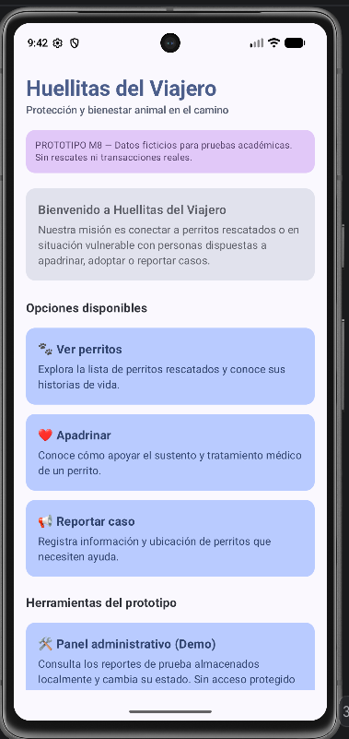


HUELLITAS DEL VIAJERO
Una idea para conectar
personas y bienestar animal
Prototipo Android · Presentación del módulo 8
Johan Dario Tellez Bonilla | Saint Leo University
Notes:
Buenas tardes. Quiero presentar Huellitas del Viajero, un prototipo Android que desarrollé durante el curso. La idea es mostrar cómo podríamos organizar perfiles de perros vulnerables y reportes de ejemplo. Voy a enseñar lo que realmente funciona y qué requeriría una versión disponible para organizaciones y ciudadanos.

Slide 2
PROYECTO ACADÉMICO · COM-437ES-AVO1
El problema: información dispersa
Información fragmentada
Seguimiento difícil
Confianza y cuidado
Las historias de animales vulnerables pueden circular en diferentes canales, dificultando consultar casos y entender cómo colaborar.
Un reporte sin un proceso de verificación puede perderse o quedar sin responsable. Se necesita claridad sobre su estado.
Las publicaciones reales exigen revisión, privacidad y colaboración con organizaciones competentes.
Oportunidad
organizar una experiencia sencilla antes de conectar procesos reales.
HUELLITAS DEL VIAJERO • OCTUBRE 2026
02
Notes:
El problema que elegí es la dispersión de información. Muchas personas quieren ayudar, pero no siempre saben dónde consultar perfiles, reportar un caso o conocer su estado. La aplicación no resuelve aún las operaciones de rescate; primero demuestra una interfaz que podría organizar esos recorridos.

Slide 3
PROYECTO ACADÉMICO · COM-437ES-AVO1
La propuesta: tres caminos claros
01 Ver perritos
02 Apadrinar
03 Reportar caso
Explorar tres perfiles ficticios y abrir el detalle de cada historia.
Explicar alternativas de apoyo mediante contenido de ejemplo, sin recibir donaciones.
Registrar un caso ficticio con descripción y ubicación y consultar su seguimiento local.
Principio de diseño: pocas opciones, información clara y mensajes que eviten confundir una demo con un servicio real.
HUELLITAS DEL VIAJERO • OCTUBRE 2026
03
Notes:
La solución propone tres entradas desde el inicio. Ver perritos permite consultar perfiles ficticios; Apadrinar explica una iniciativa posible y Reportar caso muestra cómo registrar información de prueba. Quise conservar un recorrido simple y enfatizar que no hay pagos, envíos ni solicitudes reales.

Slide 4
PROYECTO ACADÉMICO · COM-437ES-AVO1
Recorrido del usuario
INICIO
Ver perritos
→
Lista → Detalle
Apadrinar
→
Información → Sin pago
Reportar caso
→
Validar → Guardar local
Panel (Demo)
→
Consultar → Cambiar estado
HUELLITAS DEL VIAJERO • OCTUBRE 2026
04
Notes:
En el módulo 5 ya tenía la navegación principal; en el módulo 8 agregué el panel administrativo de demostración. El flujo es fácil de entender: desde inicio se entra a perfiles, apadrinamiento, reporte o panel de prueba.

Slide 5
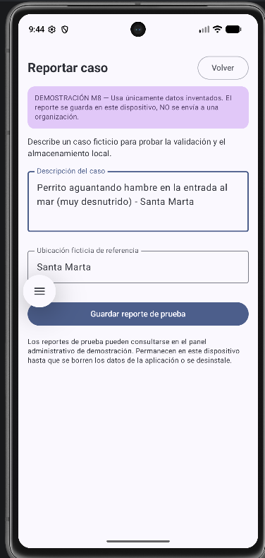
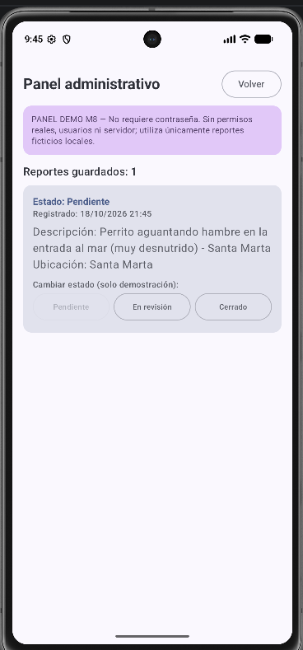
PROYECTO ACADÉMICO · COM-437ES-AVO1
Dos vistas, responsabilidades distintas
USUARIO
Describe un caso ficticio
Indica ubicación
Guarda un reporte local
ADMINISTRADOR DEMO
Consulta y cambia el estado
HUELLITAS DEL VIAJERO • OCTUBRE 2026
05
Notes:
Aquí muestro una distinción importante. El usuario registra información ficticia, y el panel permite revisar el reporte y cambiar su estado. Esta pantalla administrativa no tiene autenticación ni roles, así que no es segura para gestión real de casos.

Slide 6
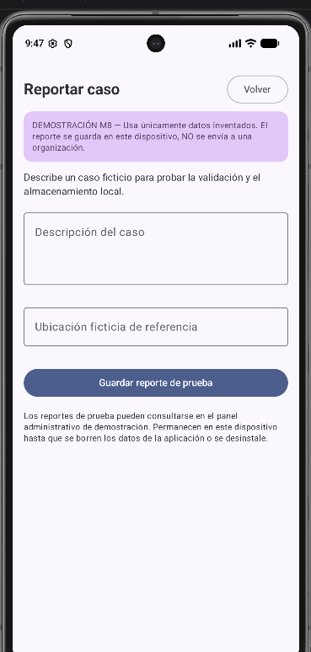
PROYECTO ACADÉMICO · COM-437ES-AVO1
Funcionalidades demostradas en Pixel 7
✓
Inicio y nuevo panel visibles
✓
Reporte ficticio aparece en el panel
✓
Estados: Pendiente, En revisión, Cerrado
✓
Errores en campos vacíos
HUELLITAS DEL VIAJERO • OCTUBRE 2026
06
Notes:
En las capturas se puede comprobar que ejecuté la aplicación en Pixel 7, ingresé un reporte ficticio, lo visualicé en el panel y cambié sus estados. También intenté guardar el formulario vacío y aparecieron mensajes específicos para los campos obligatorios.

Slide 7
PROYECTO ACADÉMICO · COM-437ES-AVO1
Tecnología actual y límites reales
Lo implementado
Lo que todavía no ofrecemos
Android Studio + Kotlin + Jetpack Compose
Persistencia local en código con SharedPreferences y JSON
Interfaz y estados demostrativos
No hay cuentas reales ni autenticación.
No existe backend, sincronización o pagos.
No se conectan organizaciones de rescate ni se atienden casos reales.
Verificación pendiente: repetir la prueba tras cerrar y reabrir la aplicación y guardar la evidencia.
HUELLITAS DEL VIAJERO • OCTUBRE 2026
07
Notes:
El prototipo utiliza Kotlin y Jetpack Compose. El código incluye almacenamiento local. Ya vimos datos visibles en la sesión, pero la prueba de persistencia después de cerrar por completo y abrir la app todavía debe documentarse. Y no tenemos autenticación ni servicios reales, así que estoy presentando una demostración responsable.

Slide 8
PROYECTO ACADÉMICO · COM-437ES-AVO1
¿Cómo podría crecer el proyecto?
1
2
3
Validar la experiencia
Construir confianza
Conectar aliados
Probar facilidad de uso, errores, accesibilidad y persistencia con casos ficticios.
Diseñar privacidad, autenticación, moderación y permisos administrativos.
Explorar pilotos con fundaciones, procesos de verificación y seguimiento responsable.
Crecimiento gradual, sin prometer usuarios, adopciones o ingresos todavía no medidos.
HUELLITAS DEL VIAJERO • OCTUBRE 2026
08
Notes:
Si pensara en una continuación del proyecto, la primera etapa sería validar la experiencia y completar pruebas. Después vendrían la seguridad y los permisos. Solo entonces tendría sentido hablar con organizaciones de bienestar animal para evaluar un piloto, con criterios de privacidad y responsables claros.

Slide 9
PROYECTO ACADÉMICO · COM-437ES-AVO1
Propuesta para un posible piloto
Qué buscaríamos
Cómo evaluaríamos el valor
Una organización aliada para revisar necesidades reales, definir un flujo de validación y evaluar si una herramienta móvil aporta claridad a los reportes.
Facilidad de uso
Calidad y completitud de reportes
Tiempo de verificación
Protección de datos y seguimiento
No solicitamos inversión con cifras inventadas: presentamos un MVP académico y un camino de validación.
HUELLITAS DEL VIAJERO • OCTUBRE 2026
09
Notes:
Si presentara esto a un inversionista, no tendría sentido hablar de adopciones o ingresos no existentes. La propuesta inicial sería validar la herramienta con una entidad interesada, primero en un piloto acotado. Los indicadores deberían medir facilidad de uso, calidad del reporte, seguimiento y seguridad.

Slide 10
La tecnología puede ayudar,
si el proceso inspira confianza.
Huellitas del Viajero
Un proyecto académico listo para mostrar, aprender y seguir mejorando.
Código y documentación: github.com/jopingipv4/huellitas-del-viajero
Notes:
Para cerrar, considero que el valor del proyecto es demostrar una experiencia sencilla que podría conectar personas y bienestar animal, siempre que se acompañe de procesos serios. El prototipo no está listo para producción, pero permitió aplicar diseño móvil, navegación, validación y seguimiento de información ficticia. Muchas gracias. Fuente de la información técnica: código del proyecto, capturas propias y documentación del README.

